Slide 1


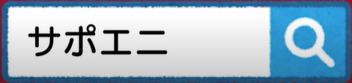
Support Anywhere（サポエニ）は、早稲田大学の学生のみなさんの疑問や不安をいつでも（Anytime）どこでも（Anywhere）
解決するために開設された在学生向けお役立ちWebサイトです。
# 科目登録
# 学生生活
# 証明書発行
# 施設利用
# 学費・奨学金
# 申請・手続き

Slide 2
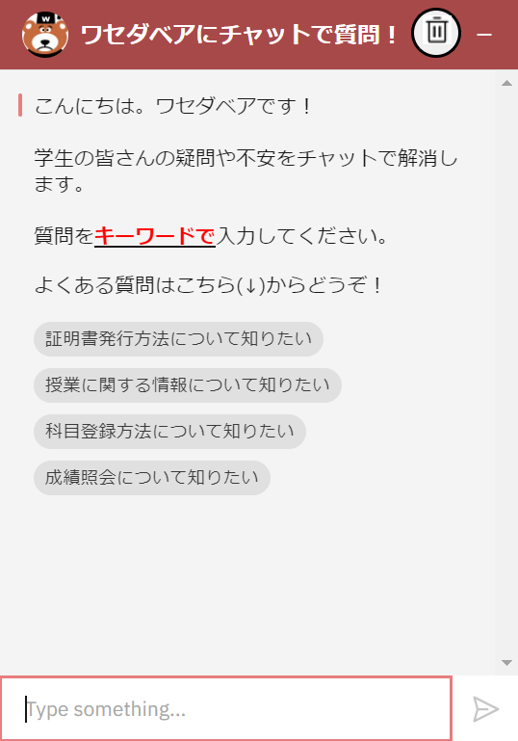

ワセダベアがお悩み解決をお手伝いします！
Support Anywhereでは、
チャットボット（会話するロボット）
に質問をすることができます。
わからないことがあったらまずは、
ワセダベア（チャットボット）に聞いてみてください！

Slide 3
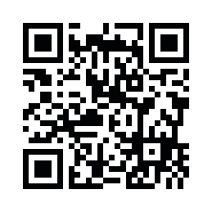
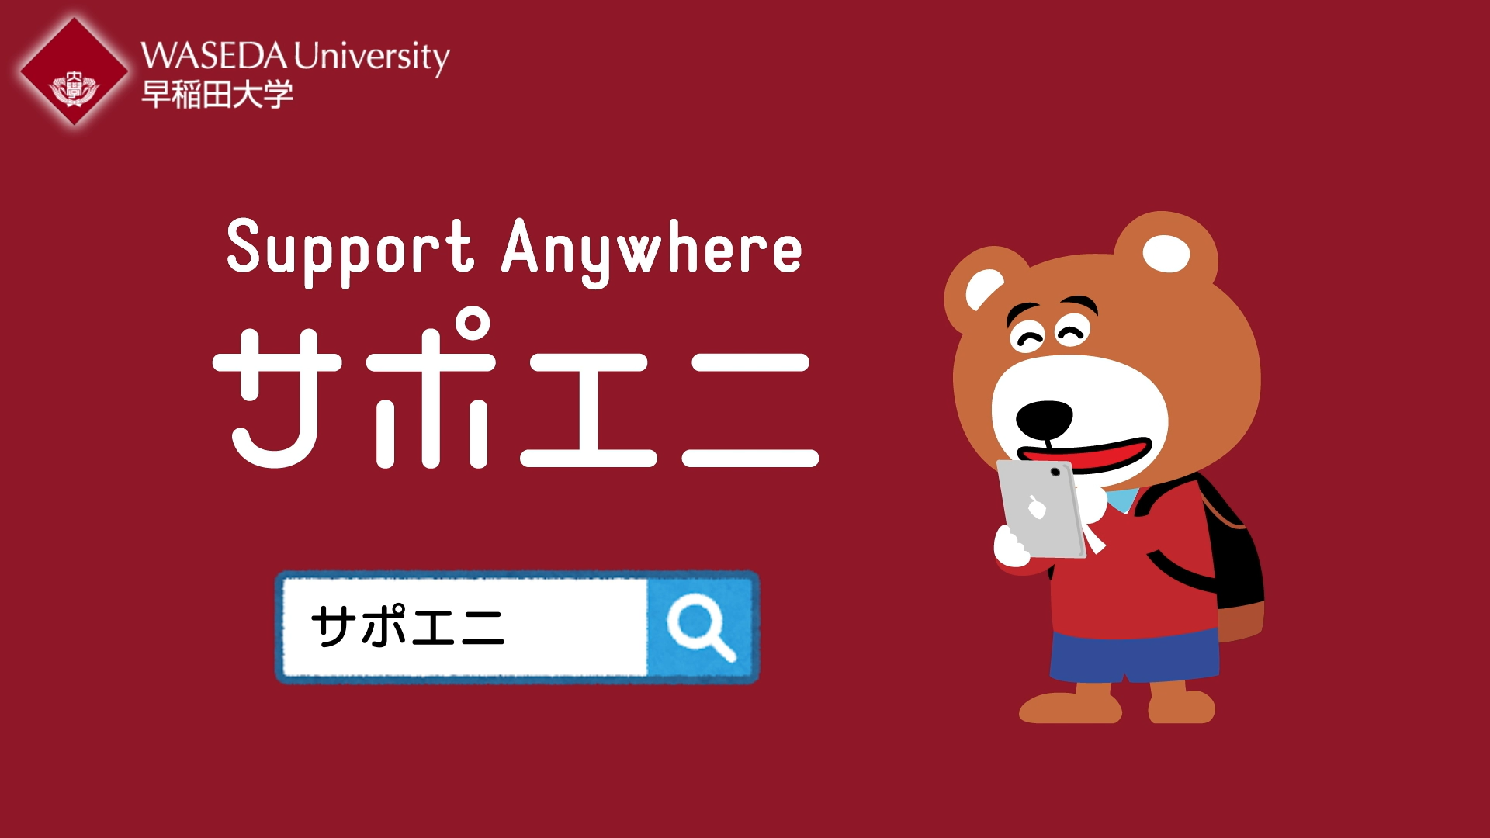

ブックマークに登録してください！

